Slide 1
«Біртұтас тәрбие бағдарламасы» бойынша өткізілген іс -шаралар

Slide 2
«Рухани жаңғыру» бағдарламасын іске асыру жағдайындағы тәрбиенің тұжырымдамалық негіздерін қабылдау туралы» Қазақстан Республикасының Білім және ғылым министрінің 2019 жылғы 15 сәуірдегі №145 бұйрығының күші жойылды.
Қазақстан Республикасының Оқу-ағарту министрінің 2023 жылғы «19» қыркүйек
№ 294 бұйрығы бойынша 2023-2024 оқу жылынан бастап жоғары оқу орындарынан басқа білім беру ұйымдарына арналған «Біртұтас тәрбие бағдарламасы” енгізілді.

Slide 4
Тәрбиенің мақсат міндеттері:
Тәрбие мақсаты: Жалпы адамзаттық және ұлттық құндылықтарды бойына сіңірген ұрпақ тәрбиелеу. Міндеттері:
Ата-ананың өсиетін тыңдауға, отбасы татулығы мен берекесін қадірлеуге, перзенттік парызын өтеуге тәрбиелеу.
Ұлттық мұраны қастерлеуге, қазақ тілін, мемлекеттік рәміздерді құрметтеуге, татулық, келісім, ынтымақ және ел бірлігін сақтауға, отаншылдық пен мемлекетшілдікке тәрбиелеу.
Жақсылыққа, игілікке бой түзеуге, абыройлы болуға, ар-ұждан, намыс, жауапкершілік, мейірімділік, қамқорлық пен әділдік қасиеттерін жоғары ұстауға баулу және құқықтық мәдениетін қалыптастыру.
Денсаулықты қадірлеуге, салауатты өмір салтын ұстануға, ойдың тазалығын және эмоционалды тұрақтылыққа баулу.
Табиғатқа, табиғи мұраға ұқыптылықпен қарауға және табиғи ресурстарды үнемді әрі тиімді қолдануға тәрбиелеу және еңбекқорлыққа баулу.

Slide 5
«Тараз-Болашақ» жоғары медициналық колледжі ЖШС тәрбие жұмысының мақсаты жан-жақты дамыған тұлғаны ұлттық және азаматтық құндылықтар негізінде тәрбиелеу болып табылады. Тәрбиелік мақсаттарға жету үшін педагогикалық ұжым жұмыстың түрлі үлгілерін қолданады: топ белсенділерімен жұмыс, колледждің студенттік кеңесімен, студенттермен және олардың ата-аналарымен жеке жұмыс, кураторлар жұмысы. Құқықтық тәрбие жұмысын ұйымдастыру мақсатында құрылған №2 мобильді топтың бірлескен іс-шаралар жоспары бойынша жұмыстар жүргізілуде. Тәрбие жұмысының басым бағыттары бойынша және құқық бұзушылықтық алдын- алу мақсатын да жастар ісі жұмысы жөніндегі комитет колледждің ішкі есебінде тіркелген студенттермен жеке жұмыстар ұйымдастырып, куратор тарапынан келіп түскен өтінімдер бойынша жұмыстар жүргізілуде. Колледжде студенттік өзін-өзі басқару ұйымы жұмыс жасайды. Студенттердің өзін-өзі басқару Президенті дауыс беру арқылы 1 жылға сайланады және өз жұмысын «Тараз-Болашақ» жоғары медициналық колледжінде «Студенттердің өзін-өзі басқаруы президенті туралы ережеге» сәйкес жүзеге асырады. Студенттердің өзін-өзі басқару қызметін дауыс беру арқылы тікелей сайлау құқығы негізінде сайланған президент үйлестіреді. Президент болмаған жағдайда оның міндеттерін вице-президент атқарады. Студенттердің өзін-өзі басқаруы келесі бағыттар бойынша жұмыс атқарады:
1. Ақпараттық бағыт:
сайттағы колледж өмірі оқиғаларын көрсетеді;
https://www.facebook.com/profile.php?id=100029401874544
https://www.instagram.com/tv/CU4OoVSDFdT/?utm_medium=copy_link
колледжде сабақтан тыс іс-шаралар өткізу үшін ақпараттық материалдар дайындау.
2. Ұйымдастыру бағыттары:
колледж бойынша үлгерім мен қатысымды қадағалау;
колледжде сабақтан тыс іс-шара ұйымдастырып, өткізу.
3. Волонтерлық бағыт:
іс-шара өткізуде волонтерлық көмек көрсету, сенбіліктерге қатысу, әлеуметтік бағыттағы қалалық, облыстық іс-шаралармен қамтамасыз ету.

Slide 6
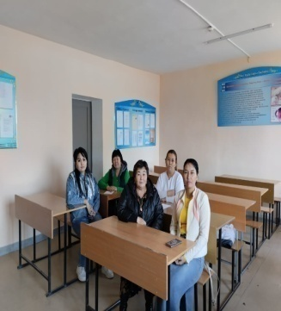
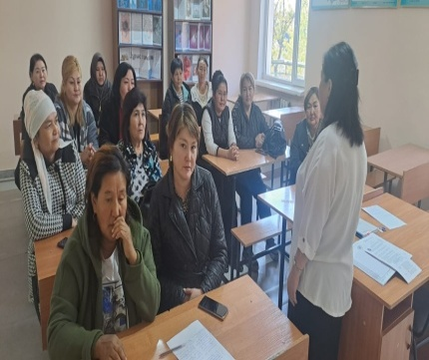
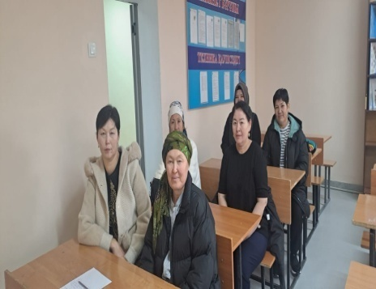
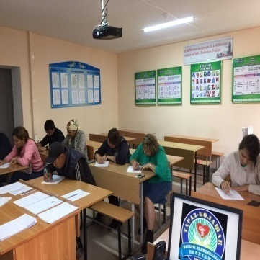
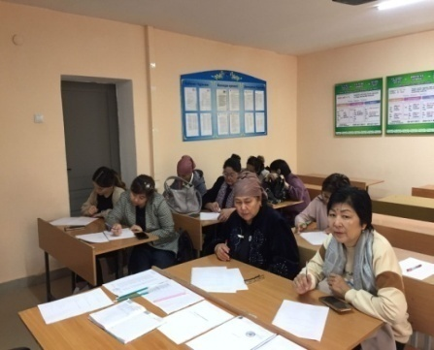
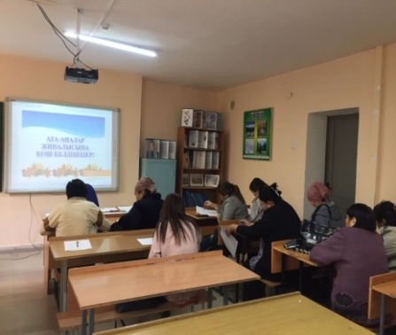
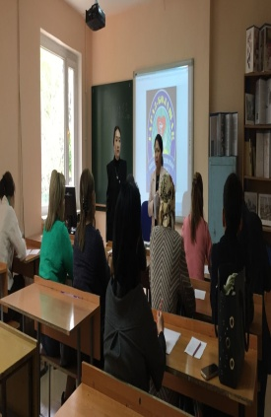
«Ұрпақ тәрбиесі-ұлт болашағы» тақырыбында 1-2 курс студенттері арасында ата-аналар жиналысы өтті. Жиналыстың күн тәртібінде колледждің ішкі тәртіп ережесімен танысу , ерте жүктілік, буллинг пен кибербуллинг, кәмілетке толмағандар арасындағы қылмыстық жауапкершілік туралы тақырыптарда жұмыстар жүргізілді

Slide 7
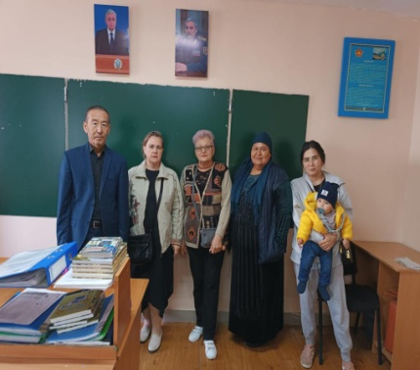
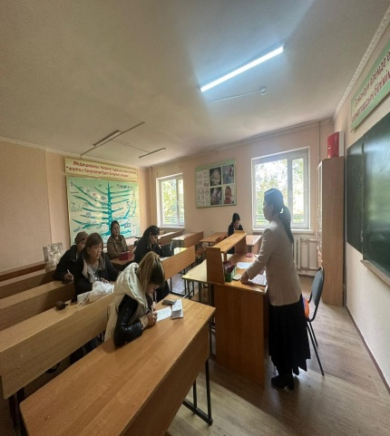
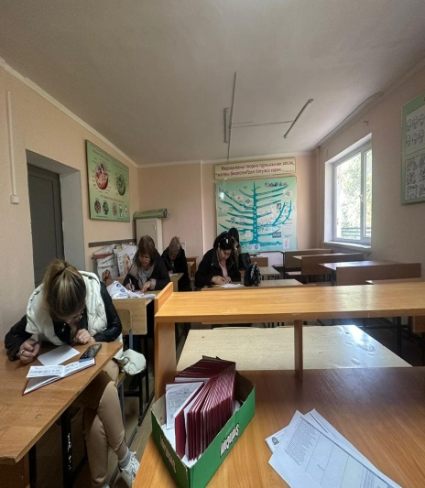
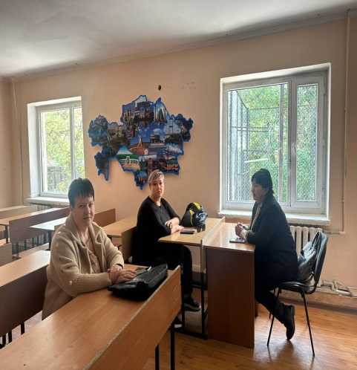
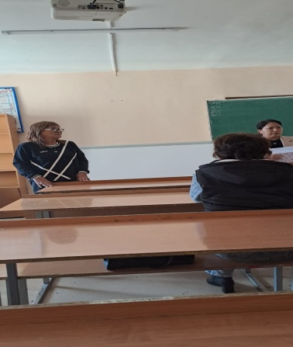

Slide 8
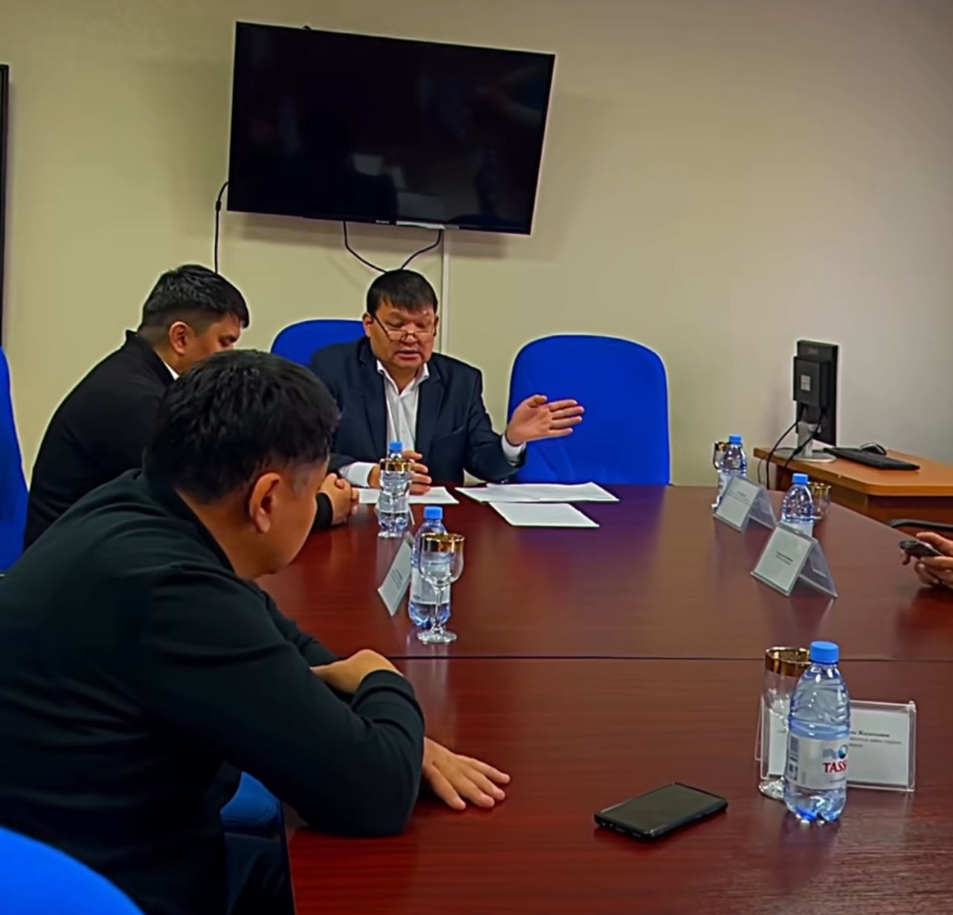
Қазақстан Республикасы Оқу-ағарту министрлігінің 01.03. 2023 жылғы №56 бұйрығымен бекітілген «Техникалық және кәсіптік, орта білімнен кейінгі білім беру ұйымдарында Қамқоршылық кеңестің жұмысын ұйымдастырудың үлгілік қағидалары және оны сайлау тәртібі» Ережесінің 2-тарауына сәйкес колледждің дамуына ықпал ететін, қызметіне қоғамдық бақылауды қамтамасыз ететін алқалы басқару органы қамқоршылық кеңестің мүшелері директордың бұйрығымен бекітілді. Жылдық жоспар жасалынды. Ағымдағы жылдың қараша айының 15 –күні Қамқоршылық кеңестің 2 отырысы өткізілді. Әлеуметтік осал топқа жататын студенттерге көмек ретінде әкесі немесе анасы қайтыс болған жағдайда ,көп балалы отбасы (жұмыссыз) болған жағдайда, ата-анасы мүгедек болса және де өзі мүгедек болған жағдайда, түл жетім болған жағдайда оқу жылындағы төлем ақы бойынша жеңілдіктер қарастырылды.

Slide 9
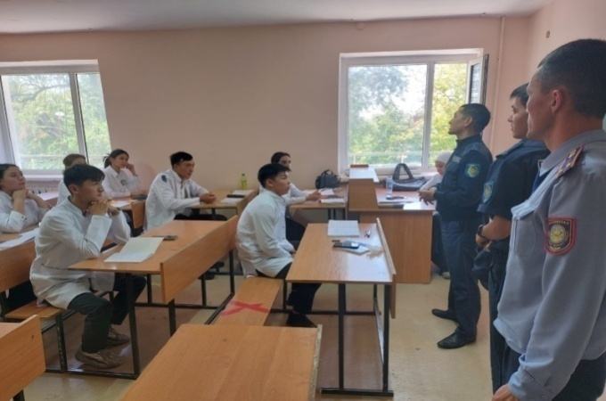
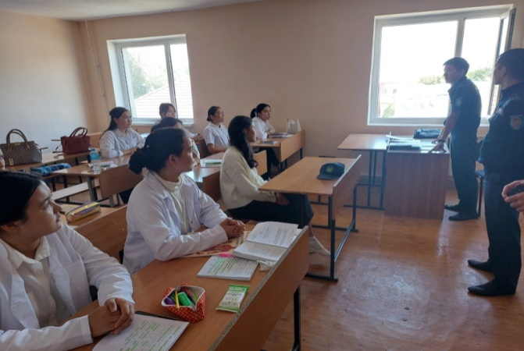
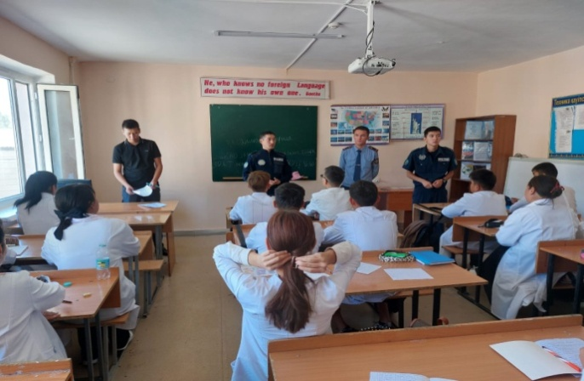
Оқу жылы басталғалы және бүгінгі күнге дейін құқық бұзушылық бойынша келесі жұмыстар атқарылды, ағымдағы жылдың қыркүйек айында және ай сайын колледжге бекітілген кәмелетке толмаған полиция инспекторлары шақыртылып студенттер арасында құқық бұзушылықтың алдын алу бойынша профилактикалық түсіндірме жұмыстары жүргізілді.

Slide 10
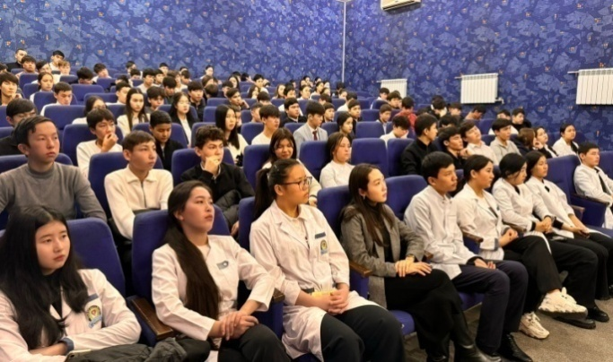
«Білім беру ұйымдарында, терроризмге қарсы қорғалуын ұйымдастыру». ҚР ҰҚК Жамбыл облысы бойынша департаменті терроризмге қарсы орталық офицері Ахан Айғаным Асанқызы және Жамбыл облысы Полиция Департаменті Экстремизмге қарсы іс қимыл басқармасы бастығының орынбасары Абдуллаев Тимур Нурмуханұлы шақыртылып студенттерге алдын-алу дәрісін өткізді.

Slide 11
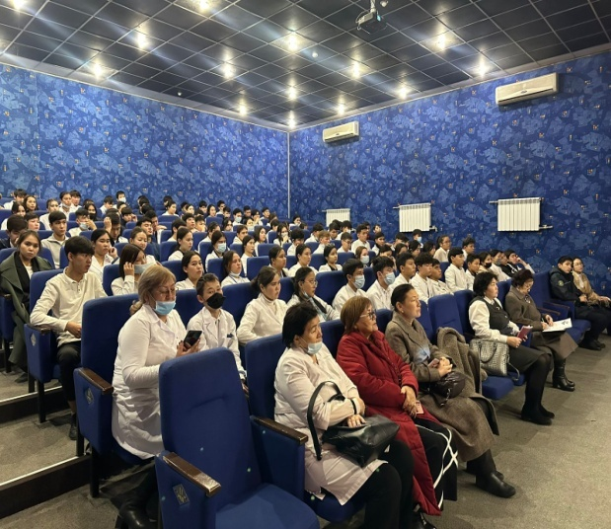
"Кәмелетке т олмағандардың арасында құқық бұзушылықтың алдын-алу" тақырыбында пікір алмасу семинары болып өтті. Мақсаты: Студенттердің құқықтық сауаттылығын арттырып,құқық бұзушылық және қылмыс белгілерімен,түрлерімен таныстыру. Ата заңымызға деген сүйіспеншілік сезімін қалыптастырып, шыншыл да әділетті және парасатты тұлғаны қалыптастыру. Іс шарада қазіргі таңдағы өзекті мәселе болып кеткен жасөспірімдер арасындағы құқық бұзушылықтың алдын алу,кәмелетке толмағандар арасындағы қылмыстың өсуіне жол бермеу сонымен қатар жасөспірімдер арасындағы буллинг соның ішінде "қорқыту","кемсіту"," мұқату"және заң бойынша жазаланатын қоғамға қарсы әрекеттердің алдын алу, жол жүру ережесіне де туралы кеңінен айтылып,студенттердің ойлары да ортаға салынды.

Slide 12
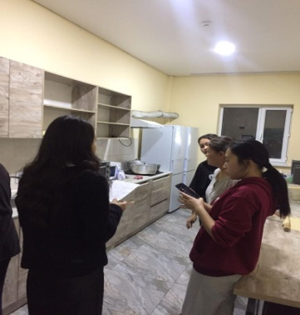
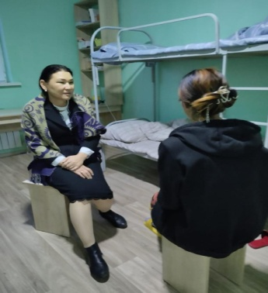
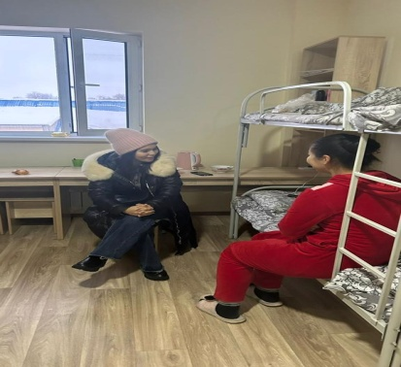
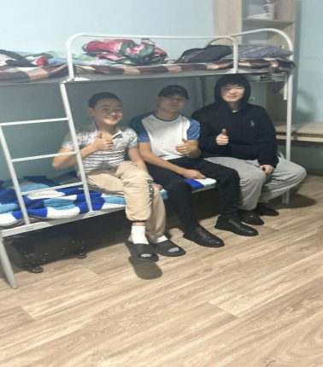
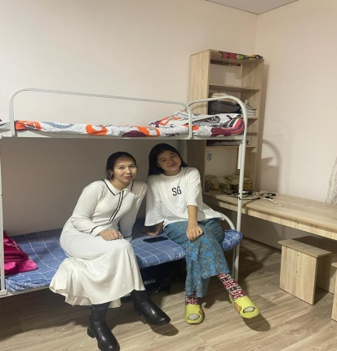
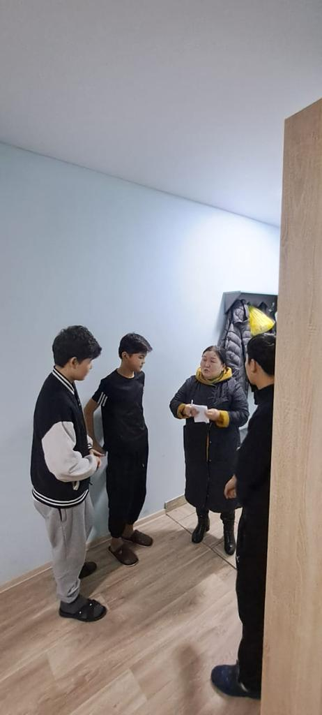
Жамбыл даңғылы №78 орналасқан жатақханада 121 студент тұрады. Ай сайын кезекшілік кестесі жасалынып бекітілді. Сағат 18:00-21:00 аралығында кезекші оқытушы барлық студенттерді түгелдеп, фото есебін жасап кері байланысқа шығып отырады .

Slide 13
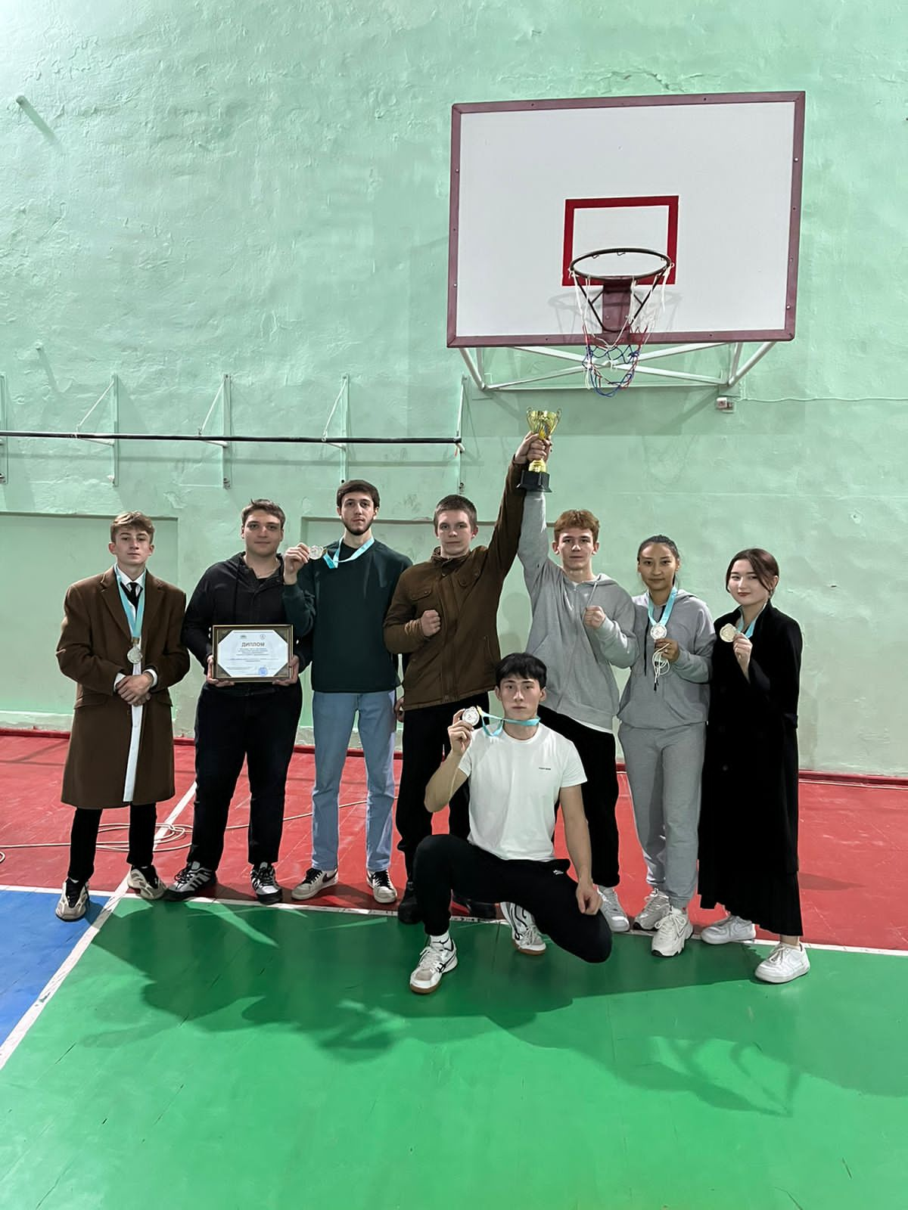
Жамбыл облысы әкімдігінің жастар саясаты мәселелері басқармасының әлеуметтік тапсырысы аясында әртүрлі этнос жастары арасында «Бір халық-бір ел –бір тағдыр» атты облыстық спартакиадада “Тараз-Болашақ» жоғары медициналық колледжі II- орынды иеленіп, алғыс хатпен марапатталды.

Slide 14
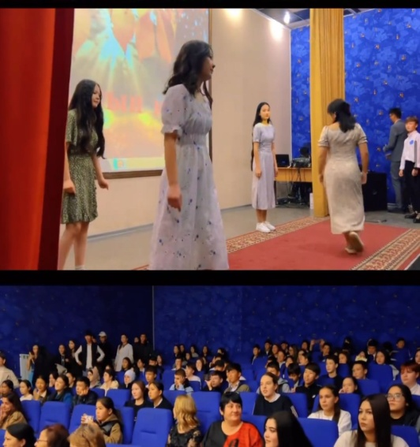
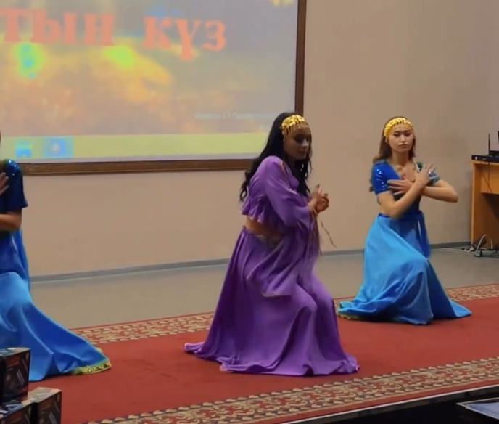
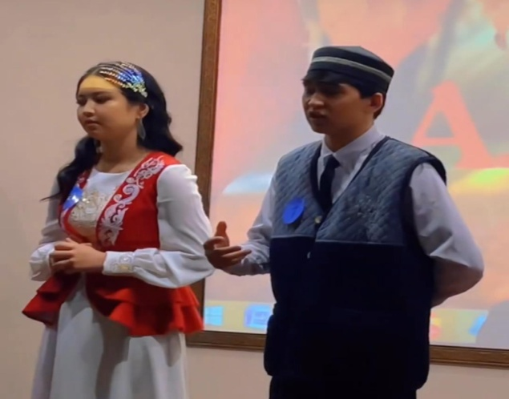
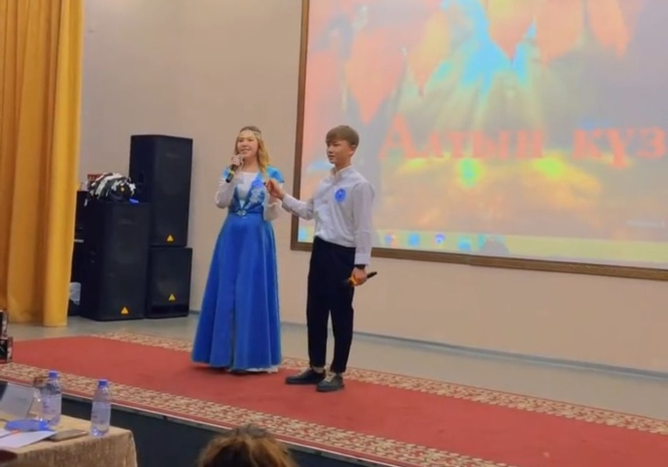
Тәрбие бөлімінің ұйымдастыруымен 1- курс студенттері арасында « Армысың алтын күз» атты күзгі бал байқауы өткізілді.

Slide 15
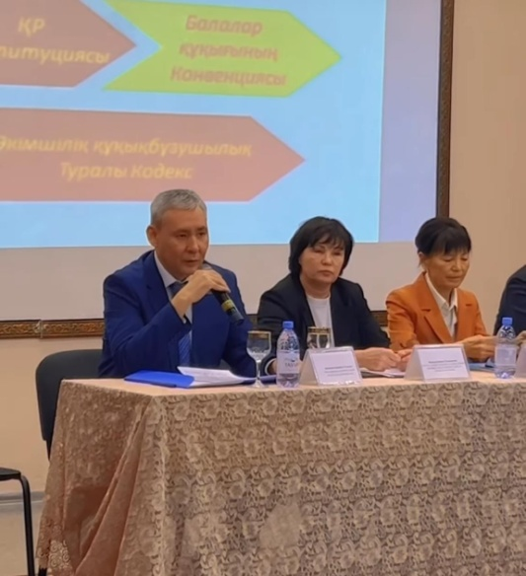
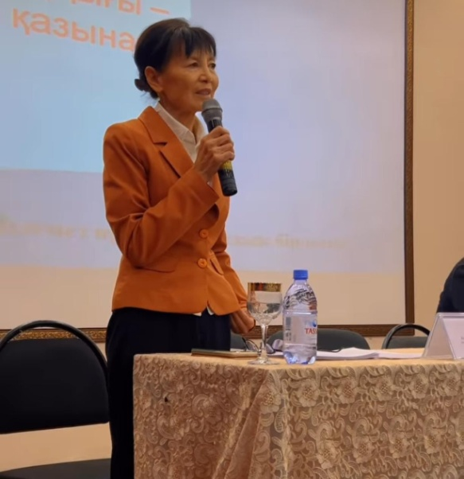
Тәрбие бөлімінің ұйымдастыруымен 1-2 курс студенттері арасында «Жасөспірімдер арасында құқықбұзушылық, зорлық-зомбылық, кибербуллинг, қатыгездің алдын алу» тақырыптары бойынша кездесу өткізілді.Мақсаты: Жасөспірімдер және жастар арасында құқық бұзушылық пен қылмыстың алдын алу. Жастардың құқықтық сауаттылығын арттыру.Спикерлер:1. Байхожаев Берикбол Узакович - Адам құқықтары жөніндегі уәкілдің Жамбыл облысы бойынша өкілі.2. Мусаева Анар Бекзатқызы - Тараз қаласы Полиция басқармасы Жергілікті полиция қызметі Әйелдерді зорлық-зомбылықтан қорғау тобының инспекторы, полиция майоры.3. Бесенов Батырбек Нуралиевич- Жастар ісі жөніндегі инспектор4. Марал Хантөреқызы - «Асыл Арман» ұлттық дәстүр мен өнерді қолдау қоғамдық бірлестігінің төрайымы.5. Федорова Ирина Геннадьевна - психолог, профессиональный медиатор Центра медиации и права «Бітімгер-Тараз» по Жамбылской области.

Slide 16
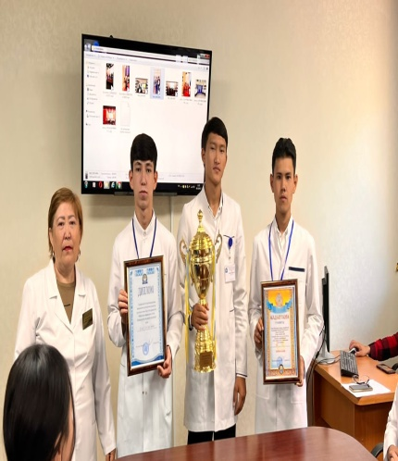
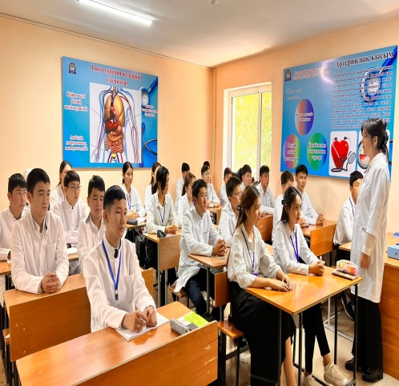
1-2 курс студенттері арасында «Менің жетістігім-менің нәтижем» тақырыбында тәрбие сағаттары өткізілді. Мақсаты: Студенттердің еңбек туралы түсініктерін кеңейту; еңбектің адам өміріндегі маңыздылығын түсіндіру;еңбек жасай білу дағдыларын дамыту; еңбекке қызығушылықтарын арттыру; еңбектенуге, еңбексүйгіштікке тәрбиелеу.

Slide 17
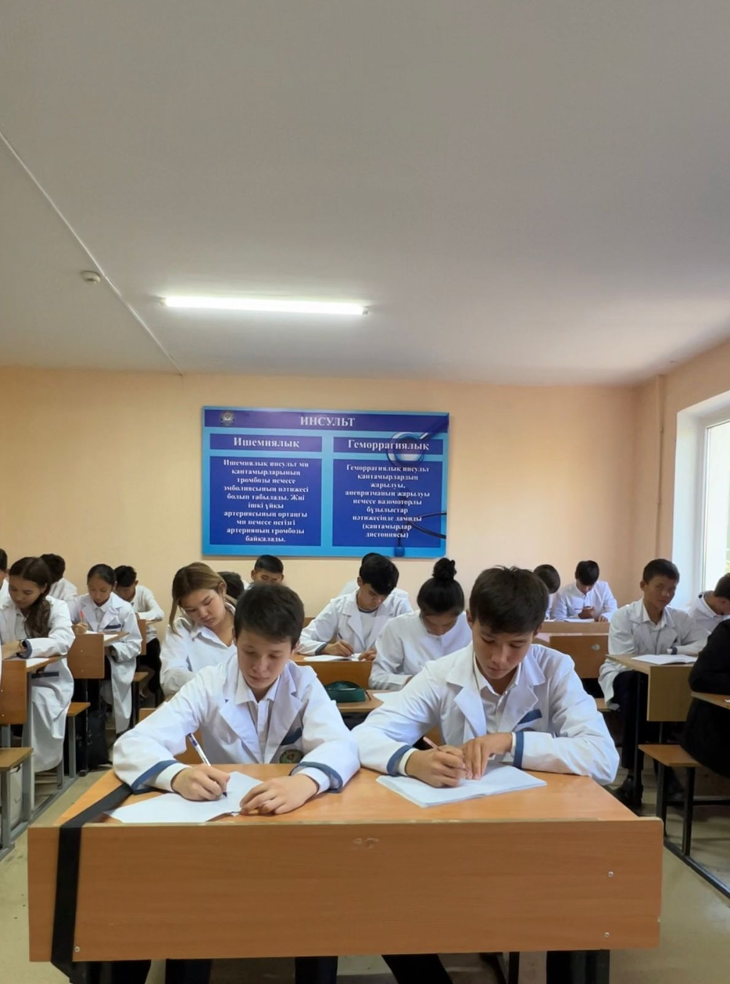
Тәрбие бөлімінің ұйымдастыруымен «Еңбек бәрін де жеңбек» тақырыбында ЕМС-15-23 тобында шығарма жазу байқауы ұйымдастырылды. Мақсаты: Еңбек туралы түсініктерін молайту, шығармашылық қабілеттерін дамыту. Еңбектің пайдасы – тәрбиелейді, жігерлендіреді, күш береді, қуантады, бақытты етеді, өмір сүруге үйретеді, үнемшіл болуға үйретеді, ширатады, шынықтырады. Адамның өмір сүруіне қажеттінің барлығы еңбекпен келеді.

Slide 18
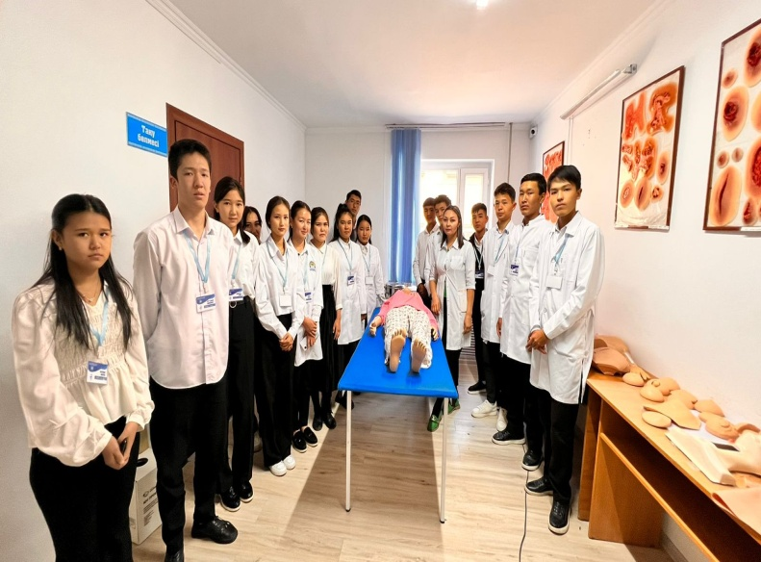
«Кәсіпорындағы екбек күні» іс-шарасына байланысты симуляциялық орталықта 1 курс студенттері арасында экскурсия ұйымдастырылды. Орталық меңгерушісі Аймаханова Толқын Болатханқызы студенттерге алғашқы медициналық көмек көрсету бағыттарын түсіндірді. Оған қоса, ережелерді сақтай отырып, көк тамырға, бұлшық етке егу жолдарымен таныстырды. Сондай-ақ, қысқа уақыттың ішінде қолдан дем алдыру жолдарын көрсетті.

Slide 19
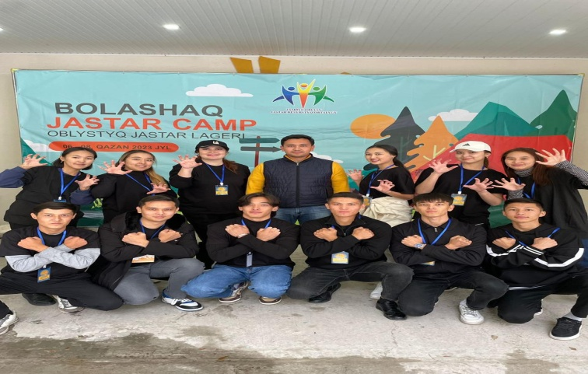
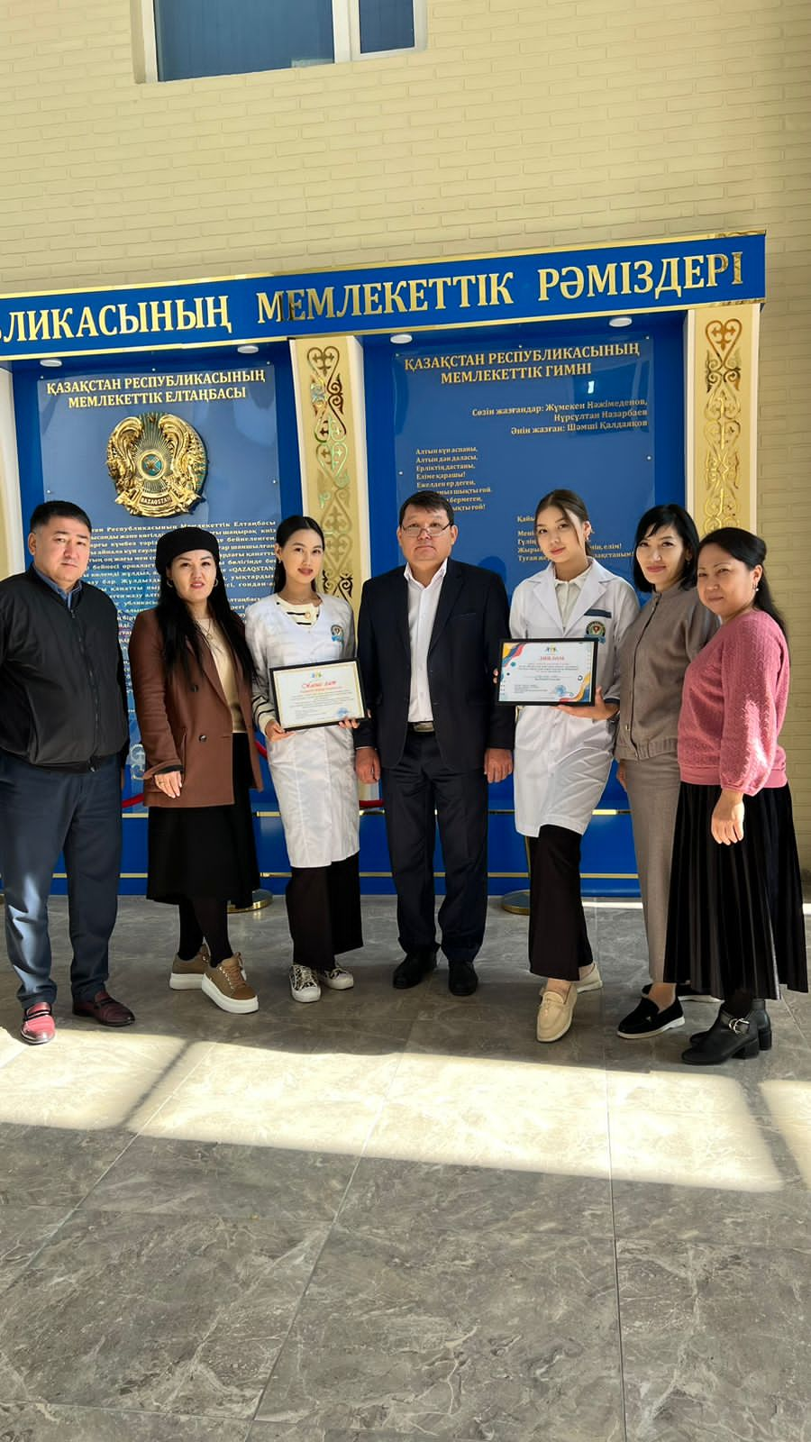
Жамбыл облысы әкімдігі жастар саясаты мәселелері басқармасының ұйымдастыруымен «BOLASHAQ JASTAR CAMP» атты облыстық жастарға оқыту лагерінде топтық сайыста колледжіміздің белсенді студенттері III орынды иеленіп дипломмен марапатталды.

Slide 20
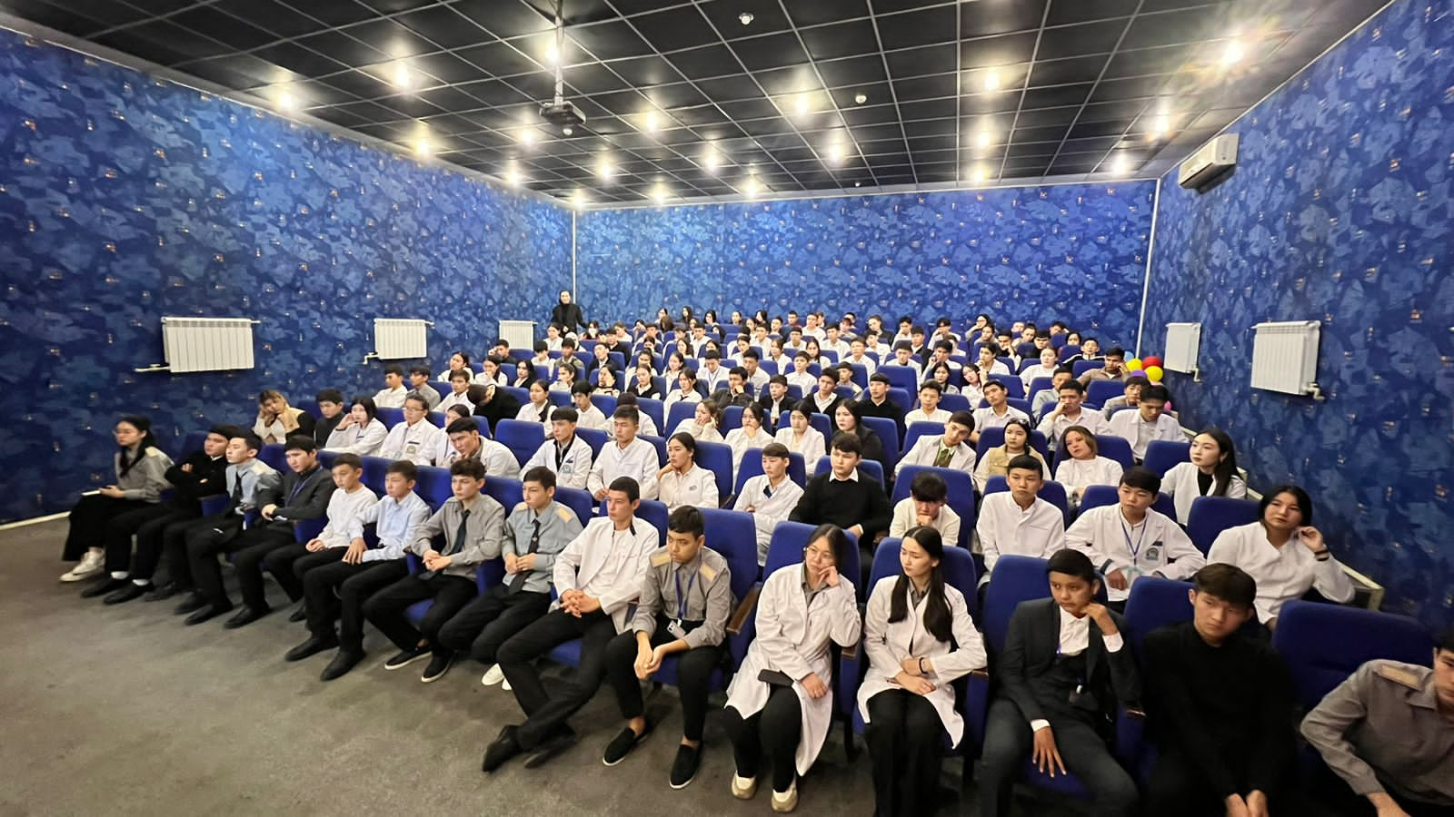
Есірткі қылмысына қарсы іс-қимыл шараларын жүзеге асыру аясында жастардың арасында синтетикалық есірткінің зияны мен нашақорлықтың зардаптары туралы түсіндіру жұмыстарын жүргізу мақсатында 1-2 курс студенттері арасында Жамбыл облысы прокуратурасының Қоғамдық мүдделерді қорғау басқармасының басқарма аға прокуроры Кемелхан Данияр Валиханұлымен кездесу өткізілді. Нашақорлықтың алдын алу мәселесі ашық талқыланып, сала¬уат¬ты өмір салтын ұстануды насихаттау ,жастарға психобелсенді заттар мен электронды темекінің және есірткінің адам өміріне залал-зардабы түсіндіріліп, бейне¬роликтер көрсетілді.

Slide 21
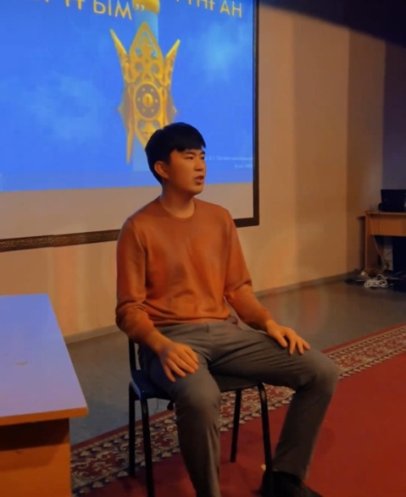
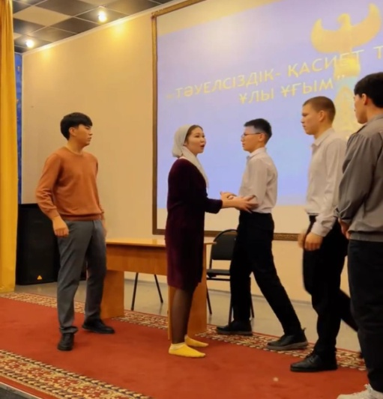
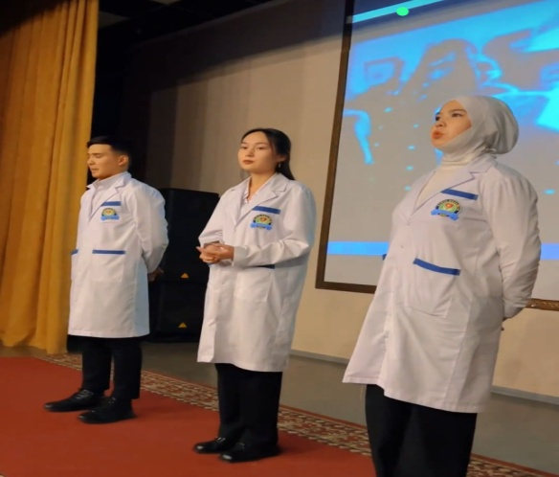
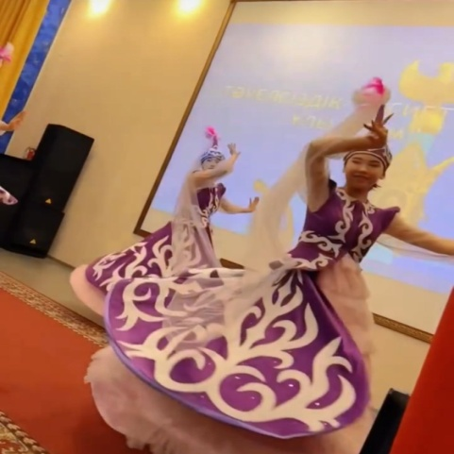
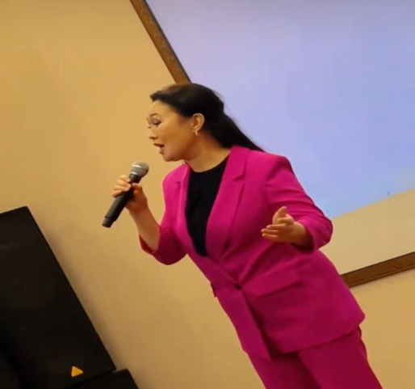
Тәрбие бөлімінің ұйымдастыруымен “Тәуілсіздік –қасиет тұнған ұлы ұғым” атты іс-шара өткізілді. Мақсаты: Еліміздің алу жолындағы ата-бабаларымыздың ерлігін паш ету, студенттерге желтоқсан құрбандарымен, желтоқсакн оқиғасына қатысқан аға –апаларының ерлігін үлгі етіп көрсету. -Студенттерге туған өлкемізге деген сүйіспеншілігін, сезімдерін ояту. -Елін, жерін сүюге ,отананы қастерлеуге шыншылдыққа тәрбиелеу.

Slide 22
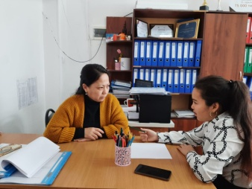
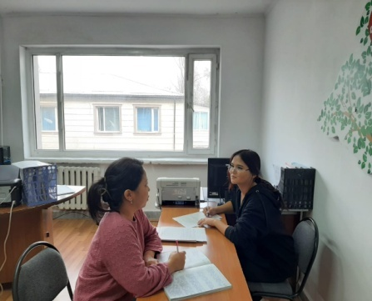
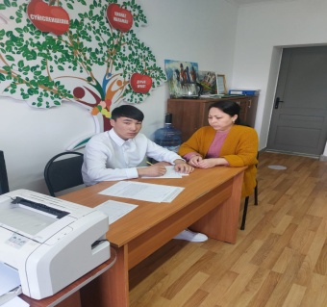
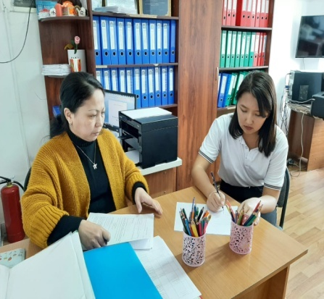
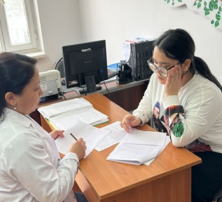
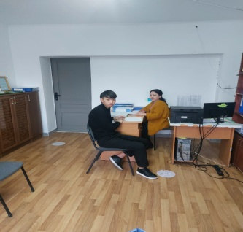
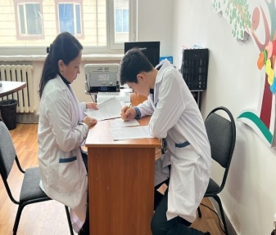
Жыл бойы кәмілетке толмаған студенттермен жеке сұхбат, пікір алмасу жұмыстары жүргізілді, жеке кеңес беру журналына тіркеу жасалды. Топ жетекшілердің сұранысы бойынша құқық бұзуға бейім және сабақтан себепсіз көп қалатын студенттермен психолог тарапынан психологиялық түзету-дамыту жұмыстары, психологиялық жеке кеңестер жүргізілуде.

Slide 23
Жыл бойы кәмілетке толмаған жасөспірімдердің ата-аналары және қамқоршыларымен жеке сұхбаттар, "Кәмілетке толмаған жасөспірімдердің ата-анасының рөлі және жауапкершілігі" туралы психологиялық ағарту жұмыстары жүргізіледі. Жеке кеңестер берілді және тұрғын жайды зерделеу бойынша акті жүргізілді.

Slide 24
Жамбыл облысы "Дін проблемаларын зерттеу орталығы" КММ қызметкерлеріімен 1 курс студенттері арасында "Жас ерекшелік психологиясы" тақырыбында кездесу ұйымдастырылды.

Slide 25
ЕМС -11-22 гр тобының студенттері мен топ жетекшісі Коккутанова Қызжібек Амановна Тараз қаласындағы №1 қарттар мен мүгедектер үйінің қарияларына «Ұлыстың ұлы күніне орай «Қарттарым аман-сау жүрші атты мерекелік концерт ұйымдастырды.

Slide 26
1 курс МБС-14-23 топ студенттерімен «Саяси қуғын сүргін саясаткерлерін еске алу» бойынша дөңгелек үстел өткізілді. Топ жетекшісі Тәттібаева Гаухар Дарханқызы

Slide 27
«Мейіргер ісі», « Қолданбалы бакалавр» мамандықтар пәндерінің» ОӘБ –нің жетекшісі Андабаева Айгул Альмаханқызының ұйымдастыруымен 12 мамыр – Халықаралық мейірбикелер күніне орай, «Мейірбике ісі» мамандығы студенттерінің арасындағы колледжішілік «Үздік мейірбике- 2024» байқауы өткізілді.

Slide 29
“Тараз-Болашақ” жоғары медициналық колледжінің Алғашқы әскери және технологиялық дайындық пәнінің оқытушы-ұйымдастырушысы А. Ш.Аязбектің ұйымдастыруымен өткізілген Қазақстан Республикасы Қарулы Күштерінің 32 жылдығына арналған 1-курс студенттері арасында ұйымдастырылған “Сапта жүріп ән айту” байқауы өткізілді.

Slide 30
Құқық бұзушылықтың алдын –алу мақсатында атқарылған жұмыстар

Slide 32
Кәмелеттік жасқа толмағн студенттер арасында « Буллинг, кибербуллингтің алдын-алу жолдары» атты кездесу өткізілді. Іс-шараға қатысқан мамандар: 1. «Сенімен Болашақ» Жамбыл облыстық филиалының педагог-психолог Рахымбердиева Ш.М. 2. Тараз қ 1 ПБ бірінші орынбасары Полиция подполковнигі Мадимаров М.Е. 3. Колледждің жастар ісі жөніндегі орынбасары Бесенов Батырбек Нуралиевич 4. Колледждің педагог-психологы Момынжанова Г.С.

